Slide 1

Tokyo Revengers
Le sujet de notre projet

Slide 2

Les sujets traités
1 - Présentation du sujet
2 - Présentation de notre MCD
Sommaire
3 - La liste de nos questions
4 - Nos réponses aux questions
5- Une Procédure, Un INSERT,

Slide 3


1 - Présentation du sujet

Slide 4


Action
Drame
Romance
et Science-fiction

Slide 5

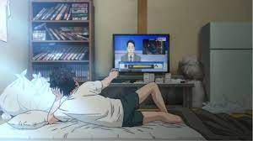

Takemichi découvrant la mort de Hinata
Tokyo Manjikai
Hinata

Slide 6
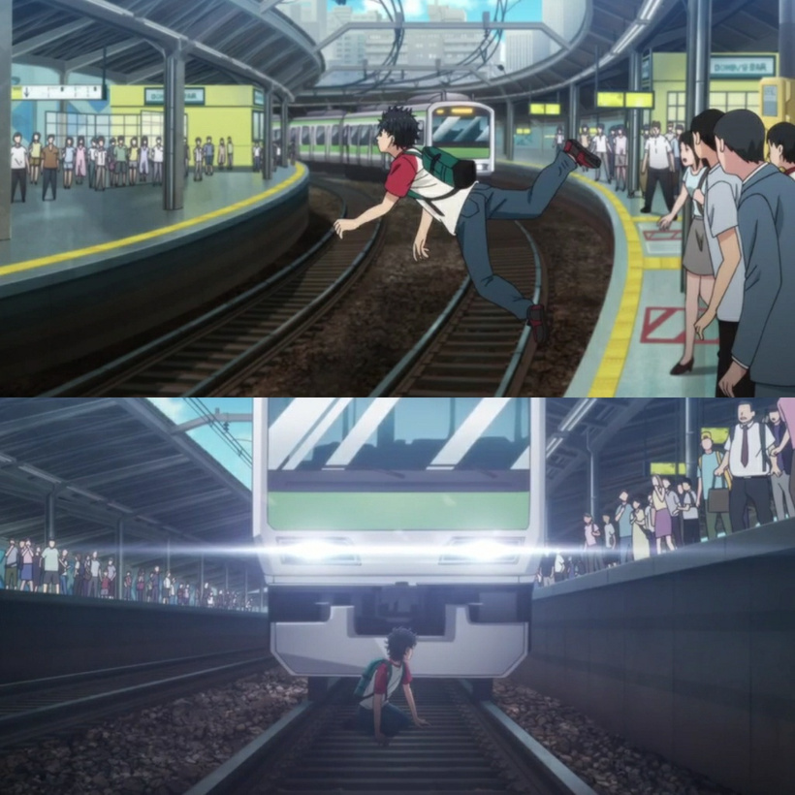
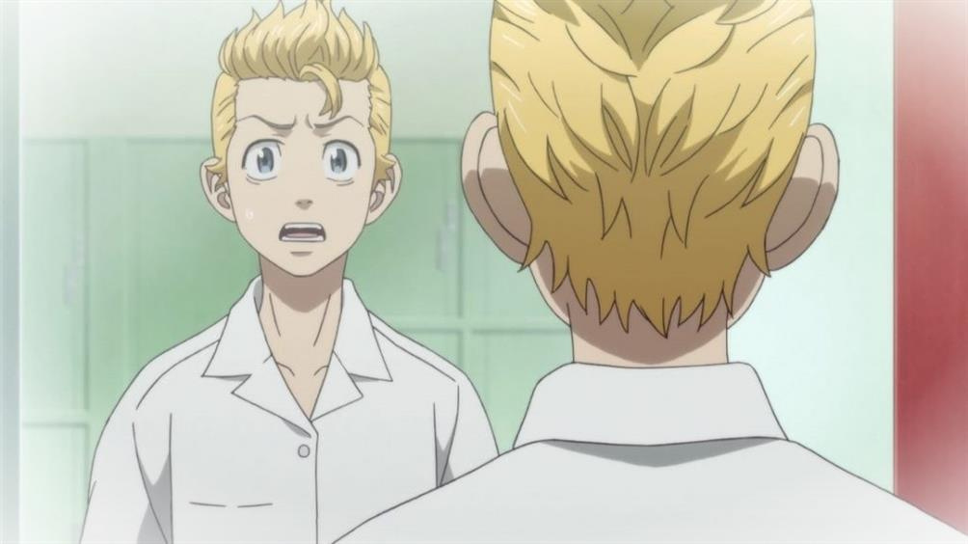
Takemichi de 4ème
Takemichi de 2017

Slide 7

2 - Présentation de notre MCD

Slide 8
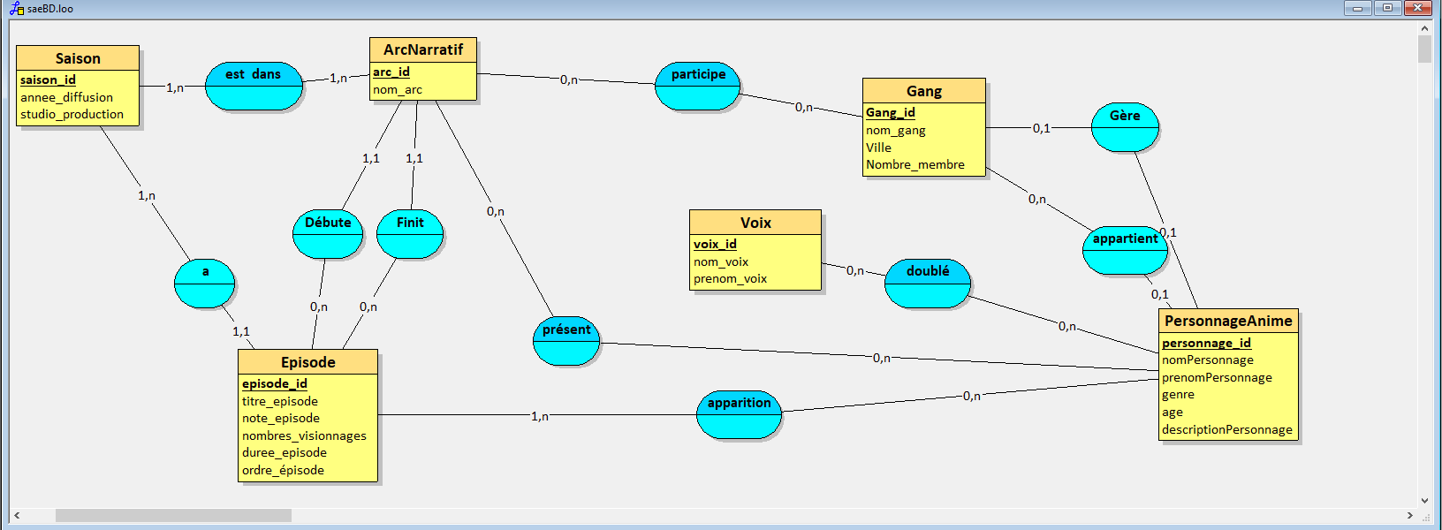

Slide 9
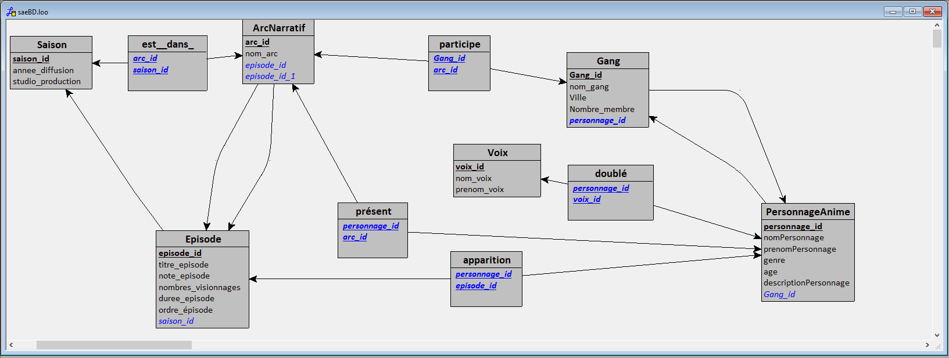

Slide 10

3 - La liste de nos questions

Slide 11
Voici les 4 questions que nous avons choisi :
Quel est le nombre total de visionnages pour chaque saison de l'anime "Tokyo Revengers" ?
Trier les gangs par taille de leur nombre de membres dans l'ordre croissant.
Quel est le nombre d’épisodes dans la saison avec le plus grand nombre de visionnages?
Quels sont les arcs narratifs qui ont des épisodes avec une note moyenne supérieure à 4?

Slide 12

4 - Nos réponses aux questions

Slide 13

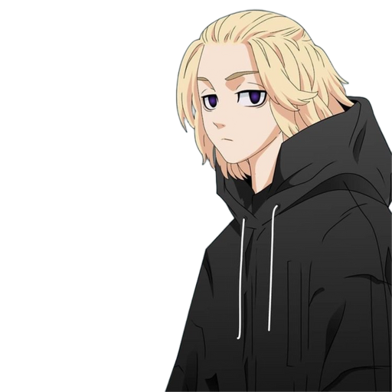
Trier les gangs par taille de leur nombre de membres dans l'ordre croissant.

Slide 14
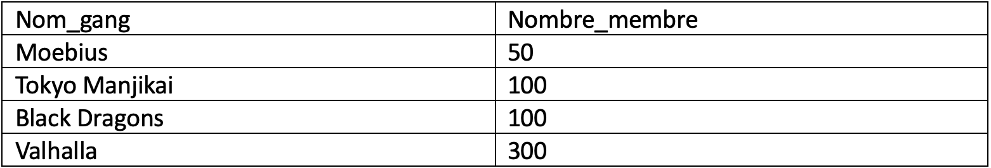
Trier les gangs par taille de leur nombre de membres dans l'ordre croissant.

Slide 15

Quels est le nombre total de visionnages pour chaques saison de l'anime "Tokyo Revengers" ?

Slide 16
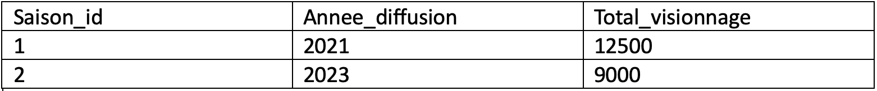
Quels est le nombre total de visionnages pour chaques saison de l'anime "Tokyo Revengers" ?

Slide 17
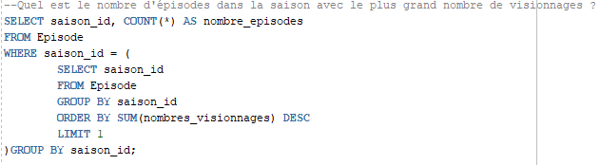
Quels est le nombre d'épisodes dans la saison avec le plus grand nombre de visionnages ?

Slide 18

Quels est le nombre d'épisodes dans la saison avec le plus grand nombre de visionnages ?

Slide 19
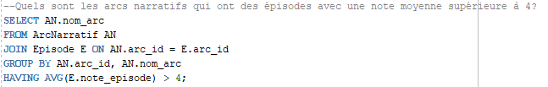
Quels sont les arcs narratifs qui ont des épisodes avec une note moyenne supérieure à 4?

Slide 20

Quels sont les arcs narratifs qui ont des épisodes avec une note moyenne supérieure à 4?

Slide 21
5- Un Trigger, Un INSERT,

Slide 22
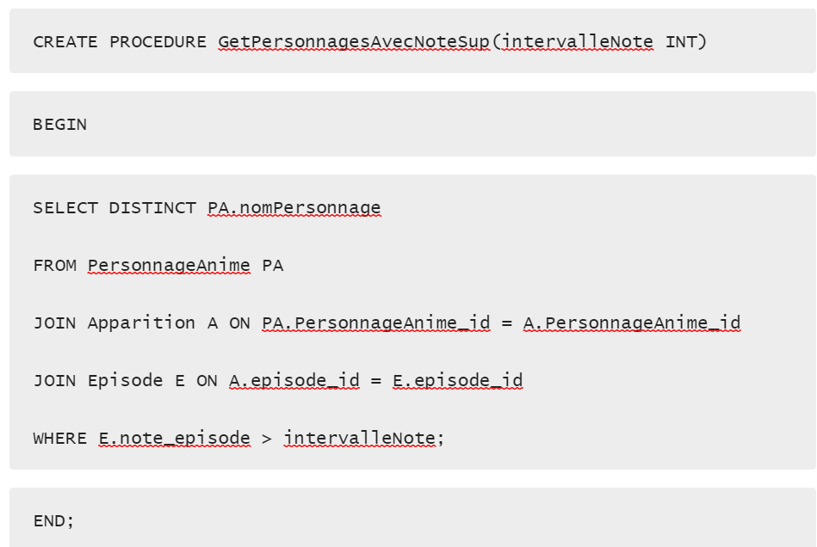
Une Procédure pour afficher les personnages qui ont participé à des épisodes avec une note supérieure à une valeur donnée :

Slide 23
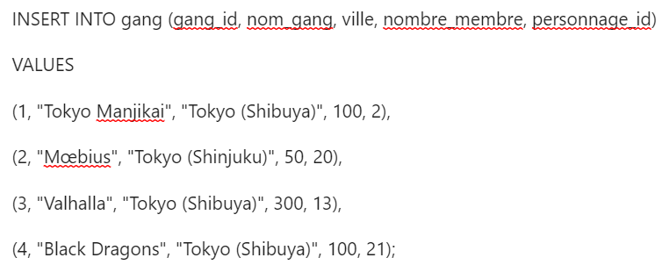
La requête d'insertion de la table GANG :

Slide 24
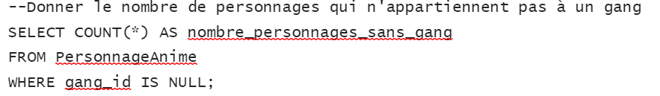
Une requête pour afficher tout les civils, c'est à dire les personnages qui ne sont pas dans un groupe :

Slide 25

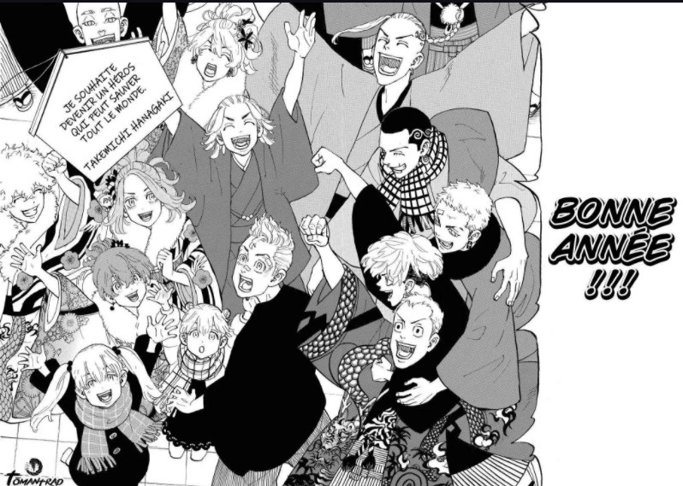
Merci
car
d'avoir
écouter

